Slide 1

NP—
关于我的家乡
ABOUT MY HOMETOWN

Slide 2

南平在哪里?
（Where is NANPING?)
FJ： In FuJian ，南平市位于福建省。
N： In the north，南平市位于福建的北部，称为闽北。
WY：Mount Wuyi，你也许不知道南平，但你肯定知道武夷山。

Slide 3
关于南平
（About NANPING)
南平地处福建省北部、闽江源头，位于闽、浙、赣三省交界处，俗称“闽北”，下辖二区三市五县，人口319万人，面积2.63万平方公里，是福建省面积最大的设区市，具有中国南方典型的“八山一水一分田”地形特征。当前，福建省委、省政府大力扶持南平和武夷新区发展，京福高铁和一批铁路、高速公路等基础设施建设正在快速推进，特别是“武夷新区”正进入全面开发建设阶段，南平的生态、空间、资源等后发优势更加凸显，发展前景十分广阔。(来源：南平市政府官网）

Slide 4

Part 01
Part 04
Long history
历史悠久
Well-known enterprises
知名企业
CONTENTS
Part 02
Part 05
Elegant environment
生态优美
About NP
关于南平
Part 03
Part 06
Food
美食
Impression Of NP
印象南平

Slide 5
Part 01
历史悠久（Long history）

Slide 6



—
NANPING
Long history
01
Long history
历史悠久
1
四千年历史（4,000 years of history）
4
齐天大圣文化（The Monkey King）
2
中原文化入闽地（ZhongYuan culture）
5
武夷茶道文化（Sado）
3
朱子理学（Zhu's NeoConfucianism）

Slide 7
Part 02
生态优美（Elegant environment）

Slide 8




—
NANPING
Elegant environment
02
Elegant environment
生态优美
武夷山（Mount Wuyi）
华阳山（Mount HY）
瀑布林温泉(Hot spring）

Slide 9
Part 03
美食（Food）

Slide 10


03
—
NANPING
FOOD
Food
美食
NO.3
NO.1
武夷山熏鹅
建欧锥栗
部分美食
FOOD
NO.4
NO.2
峡阳桂花糕
武夷四宝：东笋南茶西鱼北米
NO.5
和平豆腐
*内容来自南平市政府官网列举

Slide 11
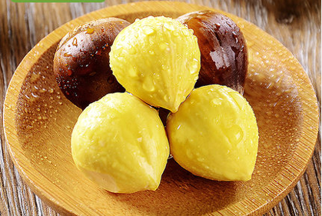
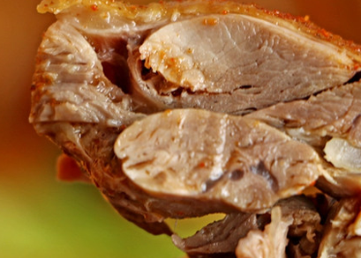
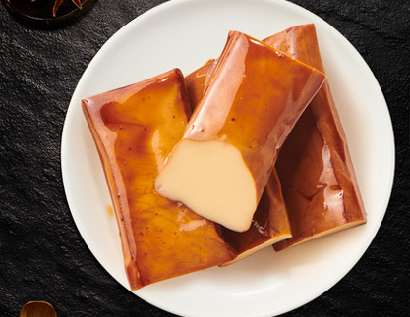
03
—
NANPING
FOOD
Food
美食
来自南平部分的美食
NANPING FOOD（Source:GOV of NP)
FOOD 1：
FOOD 2：
FOOD 3：
建瓯锥栗
武夷山熏鹅
和平豆腐
*内容来自南平市政府官网列举

Slide 12
Part 04
知名企业（Well-known enterprises）

Slide 13

04
—
NANPING
Well-known enterprises
Well-known enterprises
知名企业
南孚电池 | 圣农集团 | 太阳电缆
一节更比六节强（One is better than six）
没错，南孚电池就是南平的！

Slide 14
Part 05
关于南平（About NP）

Slide 15
05
—
NANPING
Welcome to NP
About NP
关于南平
南平欢迎您！
空气质量稳居全国前列，但经济还是有待提高
南平，一个具有强烈归属感的地方

Slide 16
05
—
NANPING
Welcome to NP
About NP
关于南平
关于武夷新区的部分内容
此前，由于市辖区在延平区，我们统称的“南平”为延平区
短时间内，这个称法可能无法改变，总之目前与我们相关的有以下两点
武夷新区轻轨 | 火车站改名

Slide 17
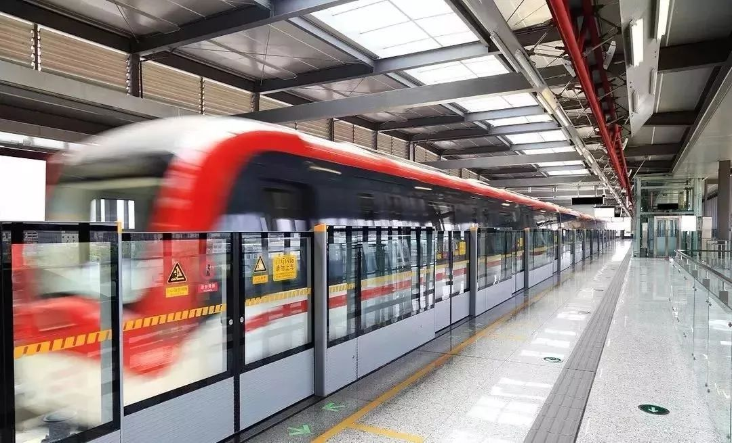
05
—
NANPING
Welcome to NP
About NP
关于南平
武夷新区轻轨项目
武夷新区轻轨项目，该项目起于武夷新区武夷山东站站前大道，经将口、兴田、仙店、南源岭至武夷山景区南入口，线路全长约26.185KM，设车站10座，车辆段1座。项目建成后将成功实现武夷山机场、合福高铁武夷山东站和武夷山景区无缝连接，成为疏解武夷山市及武夷新区区域交通。

Slide 18
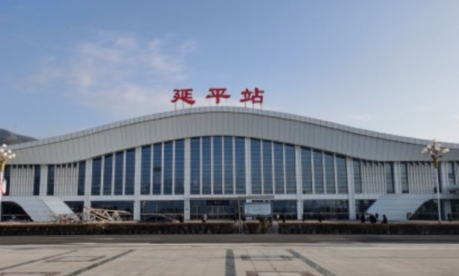
05
—
NANPING
Welcome to NP
About NP
关于南平
火车站改名
对于，我们来说，这次火车站改名对于我们来说最大的影响是武夷山东站改名为南平市站，武夷山北站不变，还有南平北改名延平站等。对于购票换乘来说，这应该十分注意。

Slide 19

THANKS

